Slide 1
PROJEKT ERASMUS +
Miejsce Praktyk - Włochy ; Riccione
Miejsce zakwaterowania – Włochy ; Rimini
01.02.2019.r – 03.03.2019.r

Slide 2
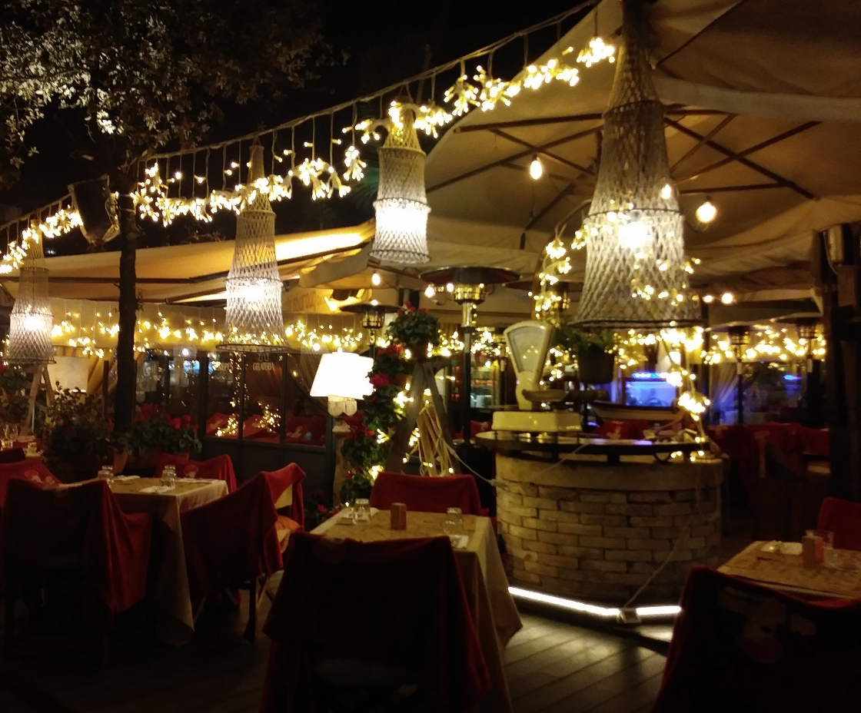
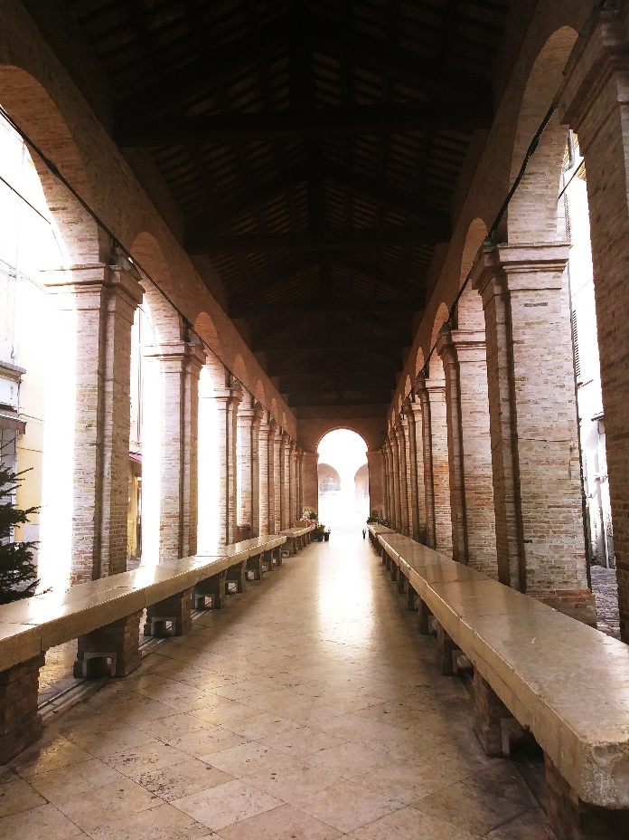
Rimini

Slide 4
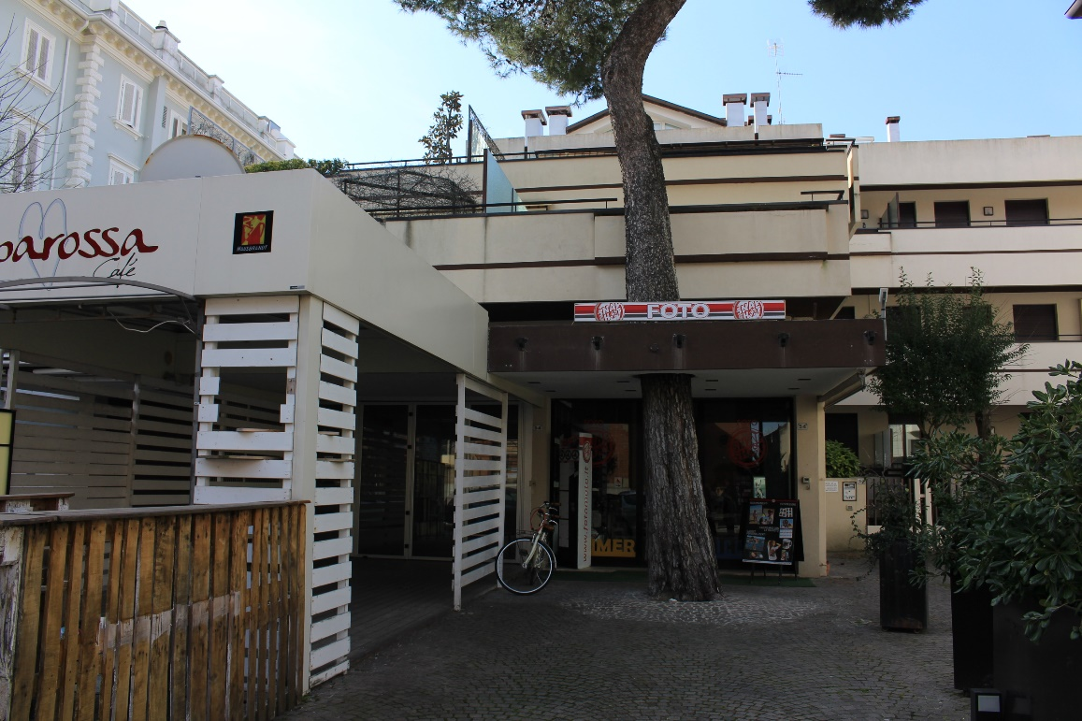
Miejsce Praktyk – Foto SnapShot , Riccione

Slide 5
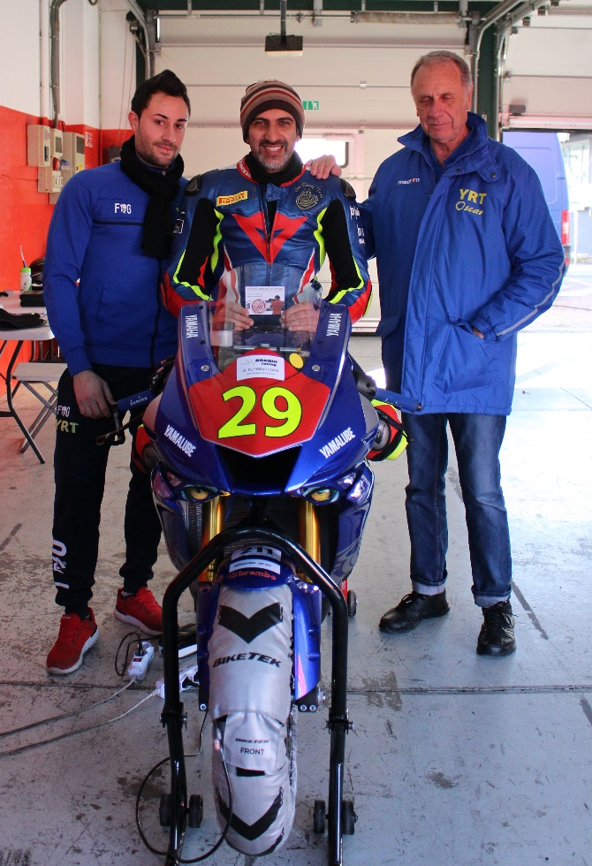
Jednym z naszych zadań na praktykach było robienie zdjęć Portretowych uczestników oraz ich pojazdu przed wyścigiem

Slide 6
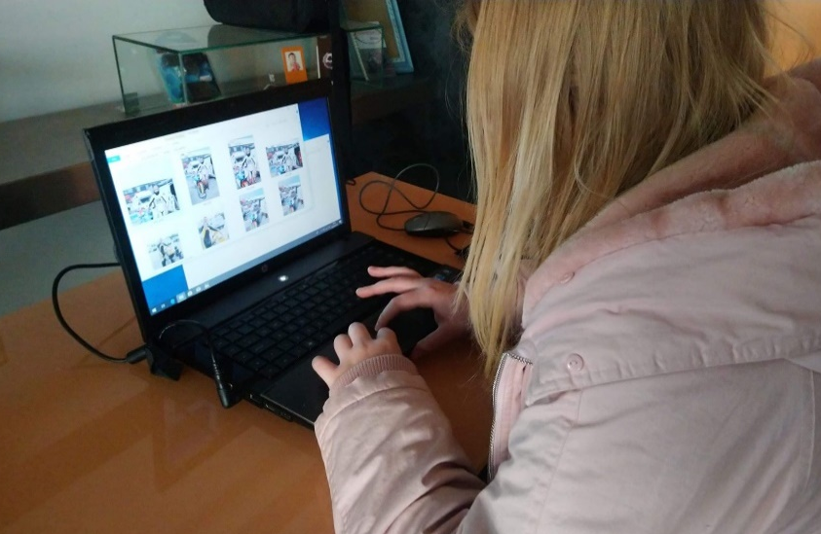
Mieliśmy także selekcjonować zdjęcia i je przerabiać w programach graficznych

Slide 7
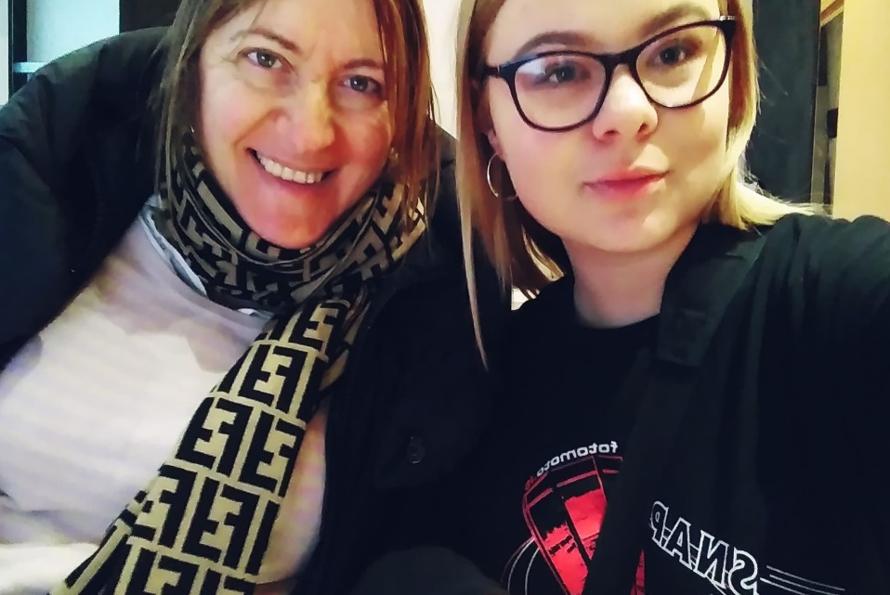
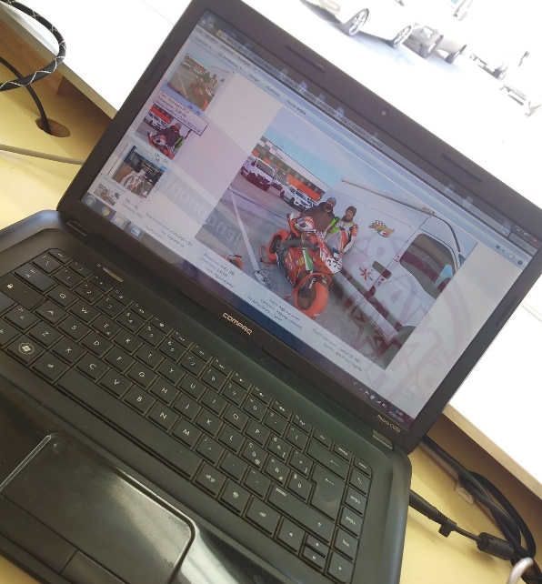
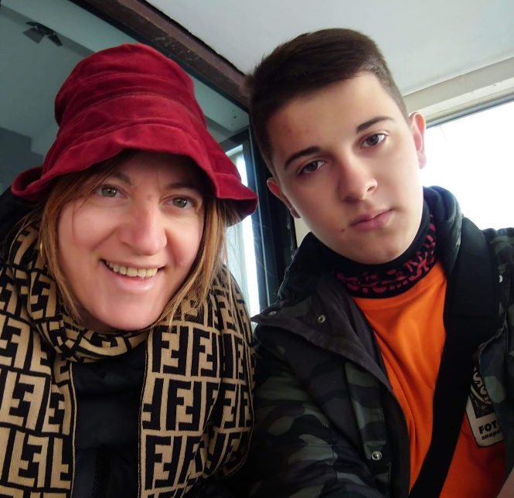
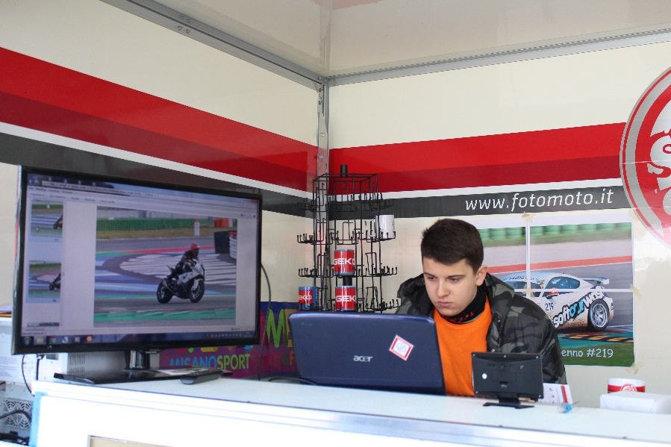
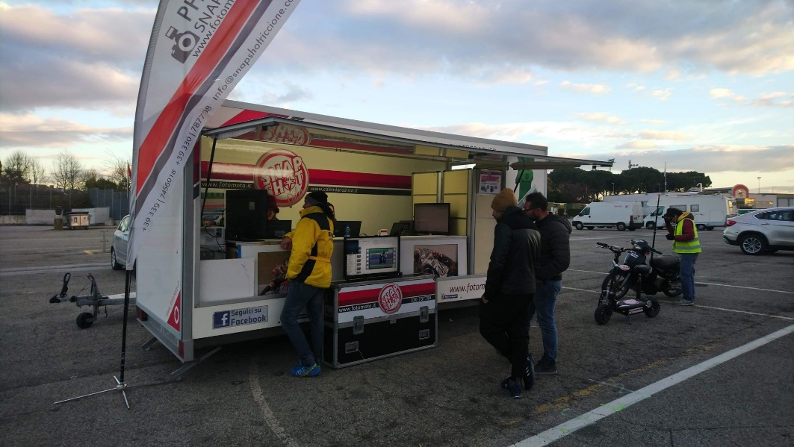

Slide 8
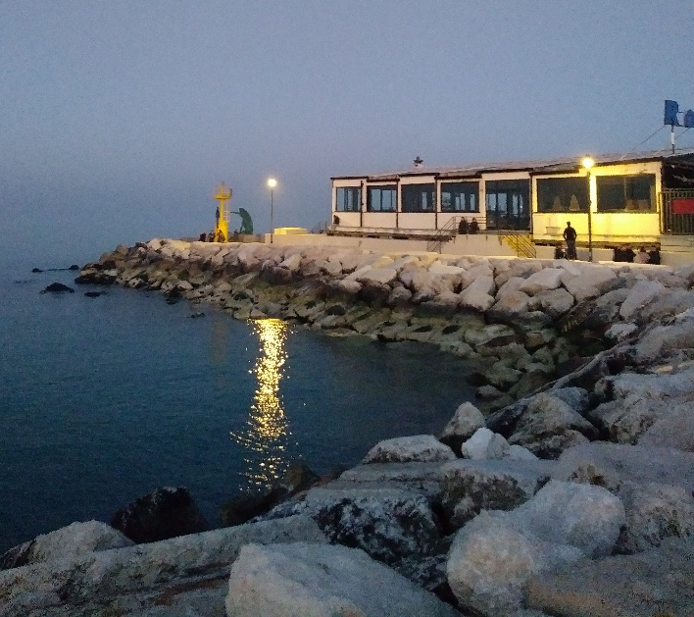
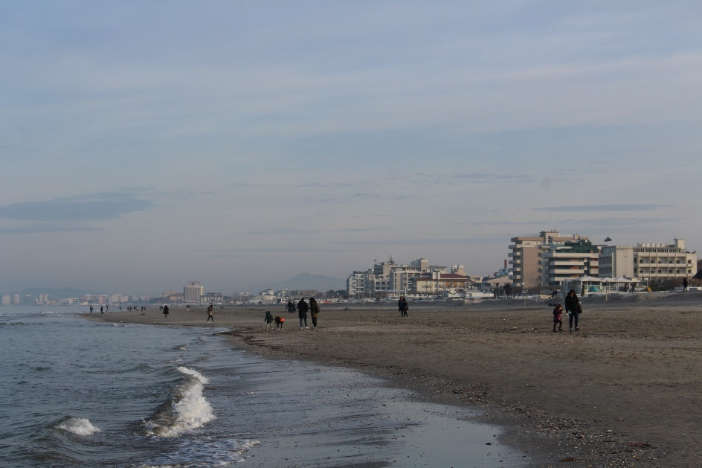
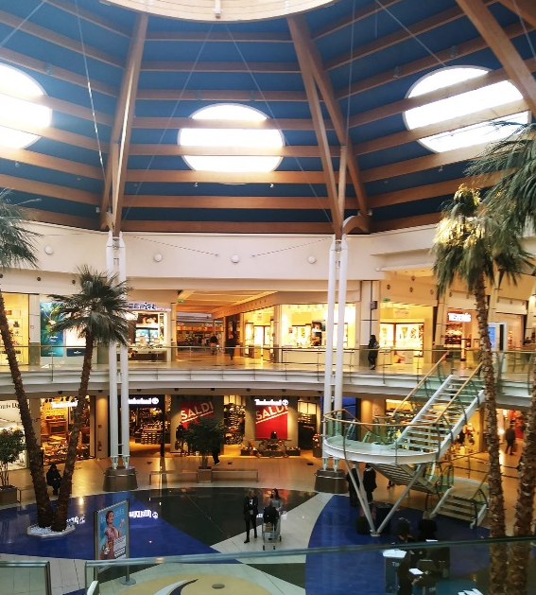
Czas Wolny
Czas wolny spędzaliśmy na różne sposoby, na przykład chodząc na spacery, spacery po plaży czy zakupy w centrum Handlowym

Slide 9
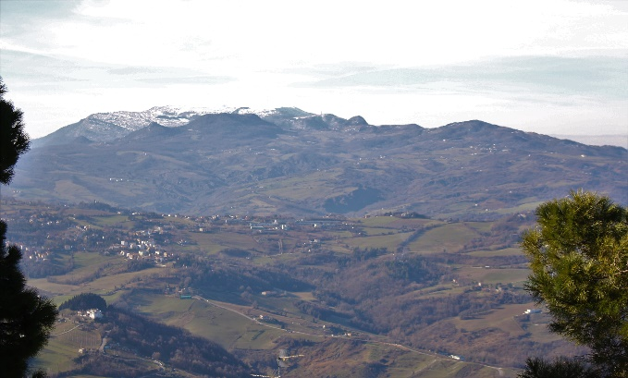
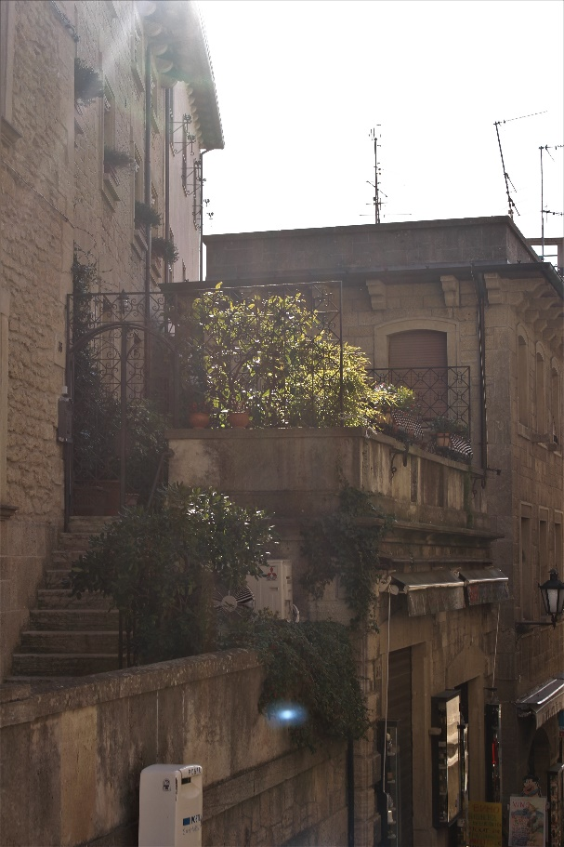
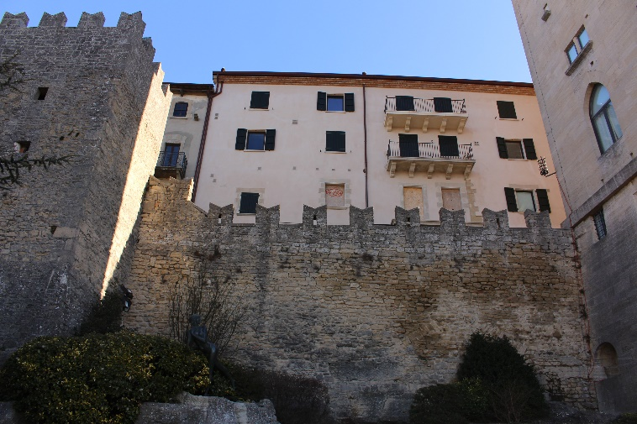
San Marino

Slide 10
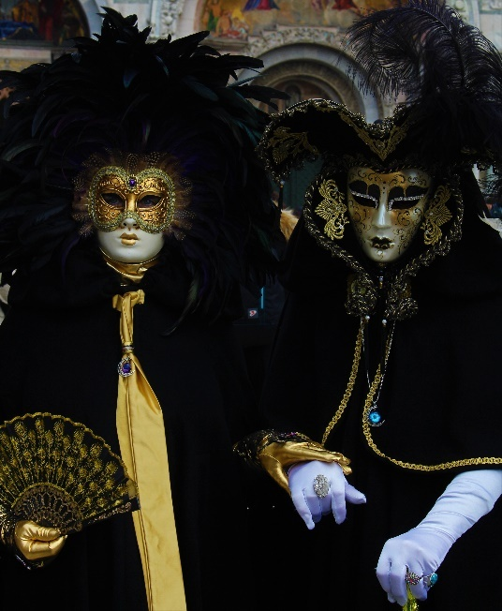
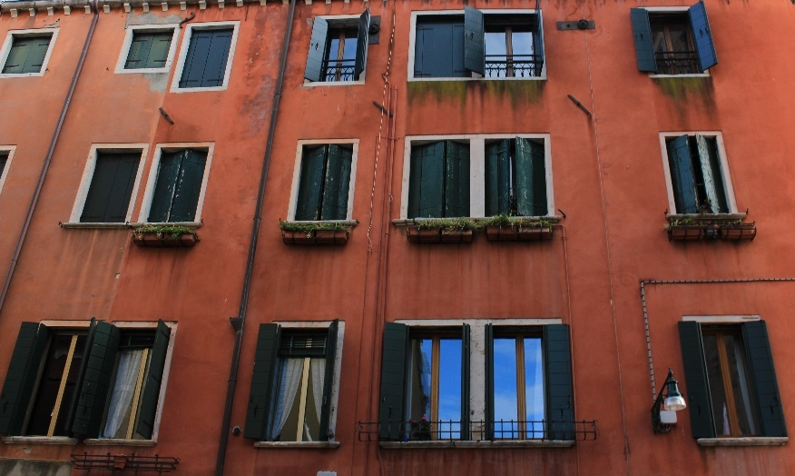
Wenecja

Slide 11
Podsumowanie Projektu
Projekt Erasmus + dał mi możliwość :
Poznania pracy w moim zawodzie
Poznania innej kultury
Poduczenie się języka Angielskiego i Włoskiego
I zapewnienie lepszego znalezienia pracy w przyszłości

Slide 12
Wykonali: Dagmara Faruga i Marcello Czermak

